Slide 1
সবাইকে স্বাগতম

Slide 2
পাঠ উপস্থাপনায়
সুজন শীল
ট্রেড ইন্সট্রাক্টর (কম্পিউটার)
রাউজান আর্যমৈত্রেয় ইনস্টিটিউশন
মোবাইলঃ ০১৭১৫৯৬৪৭০১
E-mail: sujan.eng32@yahoo.com

Slide 3
চিত্রগুলো মনোযোগ দিয়ে লক্ষ্য কর
AND গেইট
OR গেইট
NOT গেইট
বলতো এইগুলো কিসের চিত্র ?
লজিক গেইটের
কি ধরনের কাজে এই লজিক সার্কিট ব্যবহার করা হয়?
যুক্তি মুলক সমস্যা সমাধানে

Slide 4
আজকের পাঠ
লজিক গেইটর বিবরণ
বিষয়ঃ কম্পিউটার ও তথ্য প্রযুক্তি-২(২য় পত্র)
শ্রেণিঃ দশম(ভোকেশনাল)
অধ্যায়ঃ তৃতীয়

Slide 5
শিখনফল
এ পাঠ শেষে শিক্ষার্থীরা -
লজিক গেইট কী তা বলতে পারবে;
মৌলিক গেইটের সত্যক সারণি ব্যাখ্যা করতে পারবে;
মৌলিক গেইটের সুইচিং সার্কিট বর্ণনা করতে পারবে ।

Slide 6
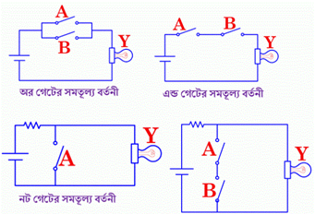
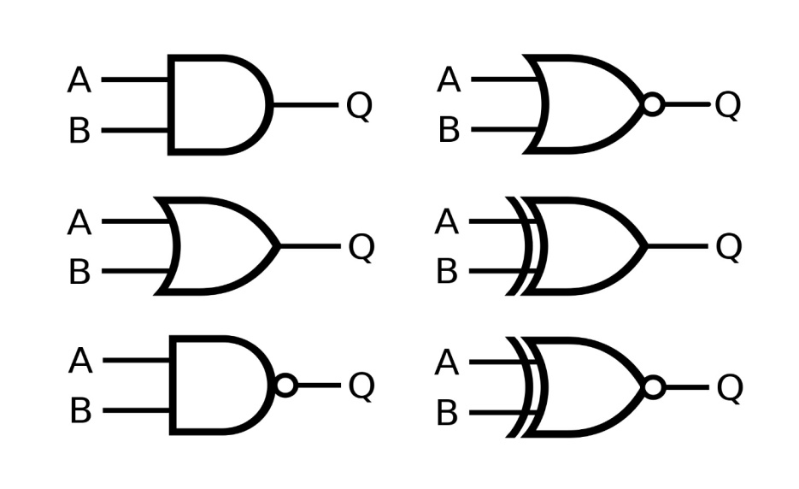
চিত্রগুলো মনোযোগ দিয়ে লক্ষ্য কর
লজিক সার্কিট
লজিক গেইট
এই লজিক সার্কিট কিসের মাধ্যমে তৈরি?
লজিক গেইটের মাধ্যমে
লজিক গেইট এক ধরনের ইলেকট্রনিক্স সার্কিট যা এক বা একাধিক ইনপুট গ্রহন করে একটি মাত্র আউটপুট প্রদান করে।

Slide 7
একক কাজ
লজিক গেইট কাকে বলে?
কি কাজে আমরা লজিক গেইট ব্যবহার করি?

Slide 8
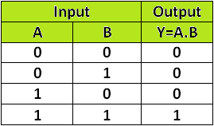
চিত্রগুলো মনোযোগ দিয়ে লক্ষ্য কর
AND গেইট
AND গেইট সত্যক সারণি
যে গেইটে দুই বা দুইয়ের অধিক ইনপুট এবং একটি মাত্র আউটপুট থাকে তাকে AND গেইট বলে। এখানে একটি ইনপুট মিথ্যা(০) হলে আউটপুট মিথ্যা(০) হয়। সবগুলো ইনপুট সত্য(১) হলে আউটপুট সত্য হয়।

Slide 9
চিত্রগুলো মনোযোগ দিয়ে লক্ষ্য কর
AND গেইটের সমতুল্য সার্কিট
AND গেইটের সত্যক সারণি
সবগুলো ইনপুট সত্য(১) হলে আউটপুট সত্য হয়।

Slide 10
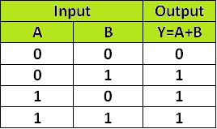
চিত্রগুলো মনোযোগ দিয়ে লক্ষ্য কর
OR গেইট
OR গেইটের সত্যক সারণি
যে গেইটে দুই বা দুইয়ের অধিক ইনপুট এবং একটি মাত্র আউটপুট থাকে তাকে OR গেইট বলে। এখানে একটি ইনপুট সত্য (১) হলে আউটপুট সত্য (১) হয়। সবগুলো ইনপুট মিথ্যা(০) হলে আউটপুট মিথ্যা(০) হয়।

Slide 11
চিত্রগুলো মনোযোগ দিয়ে লক্ষ্য কর
OR গেইটের সমতুল্য সার্কিট
OR গেইটের সত্যক সারণি
সবগুলো ইনপুট মিথ্যা(০) হলে আউটপুট মিথ্যা(০) হয়।

Slide 12
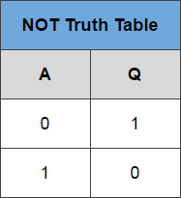
চিত্রগুলো মনোযোগ দিয়ে লক্ষ্য কর
NOT গেইট
NOT গেইটের সত্যক সারণি
যে গেইটে একটি ইনপুট ও একটি আউটপুট থাকে তাকে NOT গেইট বলে। এখানে আউটপুট সব সময় ইনপুটের বিপরীত হয়।

Slide 13
চিত্রগুলো মনোযোগ দিয়ে লক্ষ্য কর
NOT গেইটের সমতুল্য সার্কিট
NOT গেইটের সত্যক সারণি
আউটপুট সব সময় ইনপুটের বিপরীত হয়।

Slide 14
দলগত কাজ
শপলা দল
লজিক গেইট কাকে বলে লিখ।
গোলাপ দল
অর গেইট কাকে বলে লিখ।
জবা দল
নট গেইট কাকে বলে লিখ।

Slide 15
দেখি পারি কিনা
লজিক গেইট কাকে বলে?
AND গেইটের আউটপুট কখন ১ হয়?
OR গেইট কাকে বলে?
NOT গেইট কাকে বলে?
OR গেইটের আউটপুট কখন ১ হয়?

Slide 16
বাড়ির কাজ
লজিক গেইটের সমতুল্য সার্কিট অংকন করে আনবে।

Slide 17
সবাইকে ধন্যবাদ

